Slide 1
Final Assignment 3 (금융자료분석 및 실습)
200903877
황 성 윤
Department of Statistics

Slide 2
Purpose
2009년의 미국의 473가지 산업의 효율성에 대한 분석 실시.
사용할 방법론 : DEA(Data Envelopment Analysis)에서 자주 쓰이는 3가지 방법론(CRS, VRS, FDH)
데이터 출처 : The National Bureau of Economic Research (http://www.nber.org/data/nberces5809.html)

Slide 3

데이터 불러들이기 & 패키지 설치

Slide 4
제조업의 효율성 분석을 위해 사용할 input, output 변수
Output : vadd(Total value added in $1m : 총 부가가치(column 10))
Input : emp(Total employment in 1000s : 총 고용자의 수(column 3)), pay(Total payroll in $1m : 배부되는 총 급료(column 4)), invest(Total capital expenditure in $1m : 총 자본지출 비용(column 11)), cap(Total real capital stock in $1m : 회사의 총 자본금(column 14))

Slide 5
DEA (Data Envelopment Analysis)
Estimate of frontier function
frontier function (y=g(x)) -> Y=g(x)-u (u >= 0, inefficiency factor)
기업이나 제조상품의 질 등을 평가할 때 투입 대비 산출이 어느 정도인지가 중요.
(example) 매출액/임대료 = 30 (임대료에 30배만큼 매출을 내고있다.)
--> 산출/투입 : 생산 효율성 (productivity or efficiency)
산출(월매출, 위생점수, 불만점수, 방문객수 ..) ,
투입(임대료, 직원수, 유지비, 재료비 ..)
임대료 대비 매출액의 최대값에 관심..

Slide 6
DEA (Data Envelopment Analysis)
DEA 에서 자주 쓰이는 방법
1. CRS (Constant Returns-to-scale) : convex cone (convexity, free disposability를 가정)
input 대비 output을 가장 효율적으로 많이 생산한 경우에 해당하는 점과 원점을 연결하는 직선을 frontier function의 추정값으로 사용한다. 가장 단순한 방법이다.
2. VRS (Variable Returns-to-scale) : convex hull (convexity, free disposability를 가정))
데이터에서 상대적으로 효율적이라고 여겨지는 경우에 해당하는 점들을 각각 선으로 연결하여 단조증가하고 위로 볼록하는 frontier function의 추정값을 만든다.
3. FDH (Free Disposal Hull) : 이상점이 존재할 경우 (free disposability만 가정)
주어진 데이터로부터 실제적으로 구현이 가능한 영역들을 모두 모아놓은 영역에 의하여 만들어지는 함수의 값을 frontier function의 추정값으로 사용한다.

Slide 7
DEA (Data Envelopment Analysis)
DEA 분석에서의 2가지 가정
1. Free disposability : frontier function g(x) 는 단조증가함수이다.
2. Convexity : frontier function g(x) 는 위로 볼록한 함수이다. 이 가정은 데이터에 이상점이 존재하는 경우에는 무시할 수 있다.

Slide 8
DEA (Data Envelopment Analysis)
분석하는 방법
Case 1 : ORIENTATION="in"
일정한 output을 생산할 때의 최소 input의 값이 실제로 쓰인 input의 어느 정도인지를 나타내는 efficiency의 값을 가지고 평가한다. 이 값이 작을 수록 input의 양이 과다하게 쓰였다는 의미이므로 생산성이 좋지 못한 것으로 판단하면 된다. 그러므로 efficiency의 값이 1인 경우가 가장 효율적인 것이라고 할 수 있다.
Case 2 : ORIENTATION="out"
일정한 input을 가지고 생산할 수 있는 최대 output의 값이 실제로 생산된 output의 몇 배인지를 나타내는 efficiency의 값을 가지고 평가한다. 이 값이 클 수록 output을 제대로 많이 생산하지 못했다는 의미이므로 생산성이 좋지 못한 것으로 판단하면 된다. 그러므로 efficiency의 값이 1인 경우가 가장 효율적인 것이라고 할 수 있다.

Slide 9
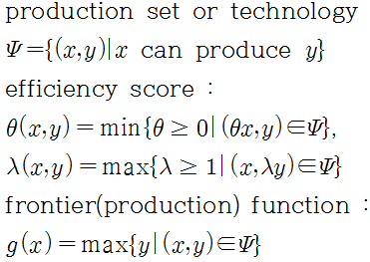
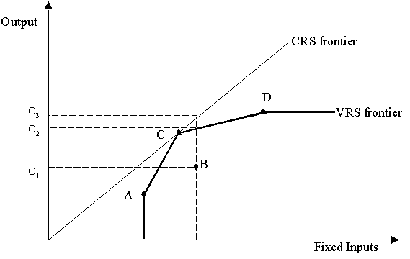
DEA (Data Envelopment Analysis)

Slide 10
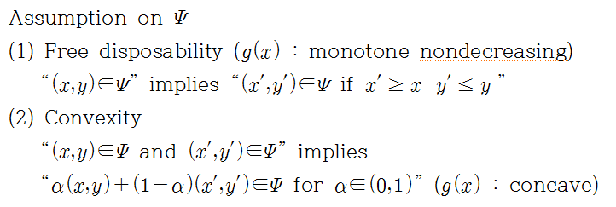
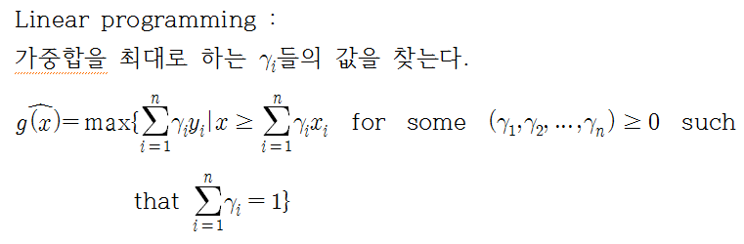
DEA (Data Envelopment Analysis)

Slide 11
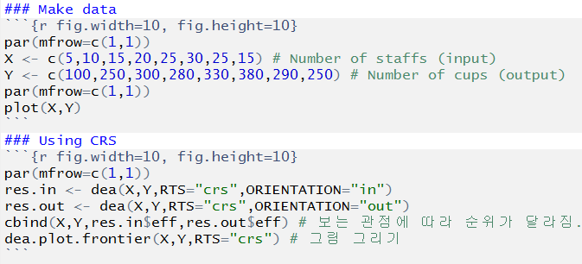
Simple example
먼저 간단하게 공장에서 근무하는 직원들의 숫자와 생산되는 컵의 개수와 관련된 데이터를 가지고 분석해보도록 하겠다.

Slide 12
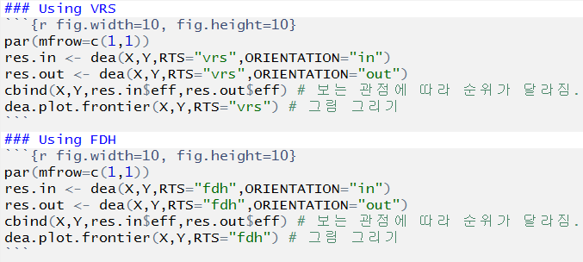
Simple example

Slide 13
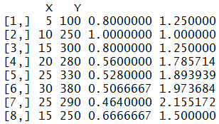
Simple example (CRS)

Slide 14
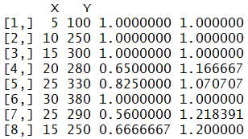
Simple example (VRS)

Slide 15
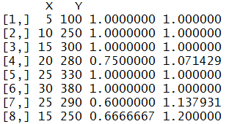
Simple example (FDH)

Slide 16
Simple example
Interpretation
X는 직원의 수이고 Y는 생산되는 컵의 개수이다. 3가지 방법론 모두 가장 비효율적인 경우가 (X,Y)=(25,290) 이라는 결과를 주고 있다. 하지만 효율적인 경우는 결과가 모두 다르다. CRS의 경우 가장 효율적인 경우가 (10,250) 의 한가지 뿐인 것에 반해 VRS는 (5,100), (10,250), (15,300), (30,380) 의 4가지, FDH는 (5,100), (10,250), (15,300), (25,330), (30,380) 의 5가지이다. 각 방법론, 그리고 기준이 input인지 output인지에 따라 결과가 다르게 나올 수 있으므로 분석하고자 하는 데이터에 부합하는 방법이 어떤 것인지 먼저 생각해보는 것도 좋을 것이다.

Slide 17

Analysis NBER in year 2009
앞에서 소개한 각각의 방법론의 input의 관점과 output에서의 관점에 따른 효율성을 각각 산출해 볼 것이다.

Slide 18

Analysis NBER in year 2009
Drawing scatter plot

Slide 19
Analysis NBER in year 2009

Slide 20
Analysis NBER in year 2009
Interpretation
산점도를 보면 데이터가 모여있는 것이 아니라 흩어져 있는 이상점들이 많이 존재한다는 것을 알 수 있다. 따라서 이 데이터에 log 변환을 실시하여 분석에 용이하게 하도록 하겠다.

Slide 21
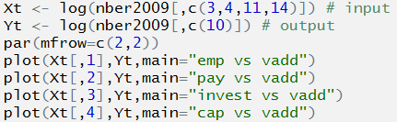
Analysis NBER in year 2009
log transformation

Slide 22
Analysis NBER in year 2009

Slide 23
Analysis NBER in year 2009
Interpretation
log 변환을 실시한 다음 산점도를 다시 그려봤다. 그 결과 흩어져 있던 데이터들을 어느정도 모이게 할 수 있었으며 예상해 본 결과 이 데이터에는 VRS 방법론이 가장 적합하지 않을까 생각해 본다. 이제 CRS, VRS, 그리고 FDH 이 3가지 방법론들을 적용하여 산업의 효율성을 분석해보도록 하겠다.

Slide 24
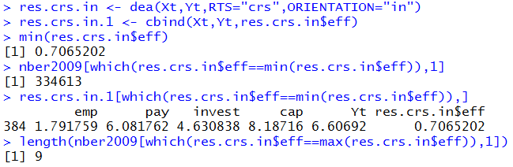
Analysis NBER in year 2009
Using CRS (input)

Slide 25
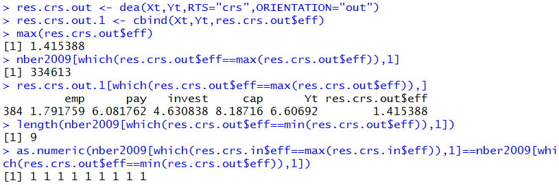
Analysis NBER in year 2009
Using CRS (output)

Slide 26
Analysis NBER in year 2009
Interpretation
CRS 방법론의 경우는 두가지 관점에 따른 분석의 결과가 같았다. 가장 효율적이지 못한 사업은 음반녹음과 관련된 제조업(Magnetic and Optical Recording Media Manufacturing : code 334613)이었다. 이 산업에 대하여 산출된 efficiency의 값을 보면 실제로 투입한 input의 양을 현재의 약 71% 정도로 줄일 수 있으며 output의 양을 지금보다 약 42% 정도 더 올릴 수 있다는 결과이다. 그리고 Benchmarking 할만한 최적의 산업은 총 9가지라는 결과를 주고 있다. 최적의 산업 또한 두가지 관점의 결과가 정확하게 일치했다. 하지만 이 방법론은 가장 단순하기 때문에 데이터와 맞지 않을 가능성이 높다. 이제 VRS 방법론을 적용해보기로 하자.

Slide 27
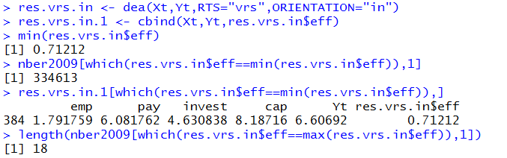
Analysis NBER in year 2009
Using VRS (input)

Slide 28
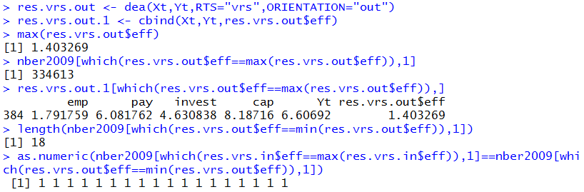
Analysis NBER in year 2009
Using VRS (output)

Slide 29
Analysis NBER in year 2009
Interpretation
VRS 방법론의 경우도 CRS와 마찬가지로 두가지 관점에 따른 분석의 결과가 같았으며 가장 효율적이지 못한 사업은 음반녹음과 관련된 제조업(Magnetic and Optical Recording Media Manufacturing : code 334613)이었다. 이 산업에 대하여 산출된 efficiency의 값을 보면 실제로 투입한 input의 양을 현재의 약 71% 정도로 줄일 수 있으며 output의 양을 지금보다 약 40% 정도 더 올릴 수 있다는 결과이다. 그리고 CRS와는 다르게 VRS에서는 Benchmarking 할만한 최적의 산업이 총 18가지라는 결과를 주고 있다. 최적의 산업 또한 두가지 관점의 결과가 정확하게 일치했다. 마지막으로 FDH 방법론을 적용하여 분석해보기로 하자.

Slide 30
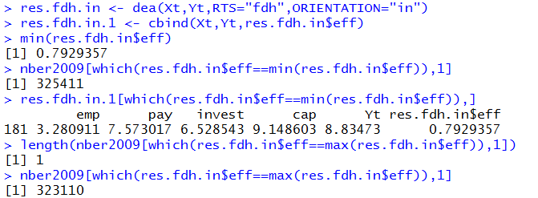
Analysis NBER in year 2009
Using FDH (input)

Slide 31
Analysis NBER in year 2009
Interpretation
CRS와 VRS와는 다르게 FDH 방법론에서는 두가지 관점에 따른 결과가 다르게 나타났다. input의 관점에서 볼 때 가장 비효율적인 산업은 의료와 식물과 관련된 제조업(Medicinal and Botanical Manufacturing : code 325411)이었다. 이 제조업에 대하여 산출된 efficiency의 값을 보면 실제로 투입한 input의 양을 현재의 약 79% 정도로 줄일 수 있다는 결과이다. 그리고 특이하게 Benchmarking 할 만한 최적의 산업은 석판인쇄물과 관련된 산업(Commercial Lithographic Printing : code 323110) 하나 뿐이라는 결과를 주고 있다.

Slide 32
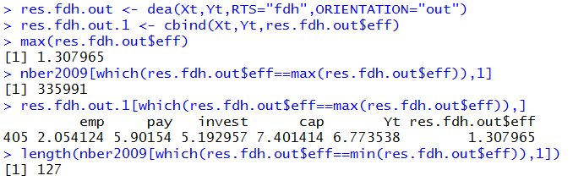
Analysis NBER in year 2009
Using FDH (output)

Slide 33
Analysis NBER in year 2009
Interpretation
FDH 방법론에 따른 output 관점에서 볼 때 가장 비효율적인 산업은 탄소와 광물생산과 관련된 제조업(Carbon and Graphite Product Manufacturing : code 335991)이었다. 이 제조업에 대하여 산출된 efficiency의 값을 보면 output의 양을 지금보다 약 31% 정도 더 올릴 수 있다는 결과이다. 그리고 Benchmarking 할 만한 최적의 산업은 127가지라는 결과를 주고 있다.

Slide 34
Analysis NBER in year 2009
Final result
앞에서의 분석결과에서 알 수 있듯이 방법론에 따라 분석결과에 차이가 날 수 있다. 그러므로 분석을 실시하기 전에 먼저 데이터의 특성이 어떠한지 살펴보고 가장 적합한 방법론은 어느 것인지 고민해보는 자세가 필요하다고 생각한다.

Slide 35
The End ~~!!

